Slide 1



Jak se daří naší absolventce na VŠB? Kristýna Kutiová, Silniční doprava, maturitní ročník 2011
Vypovídá o vztahu žáka ke škole, k oboru, se kterým se poprvé setkala na naší škole, hovoří o studiu na vysoké škole, o budoucnosti, o možnostech další spolupráce, o nadšení, nápadech ....
Kdy: 27.11.2014 v 8:00 – 9:30
Kde: aula
Kdo: 1.AT, 1.TAT – AT, 2.ATN – AT, 3.AT, 4.AT

Slide 2
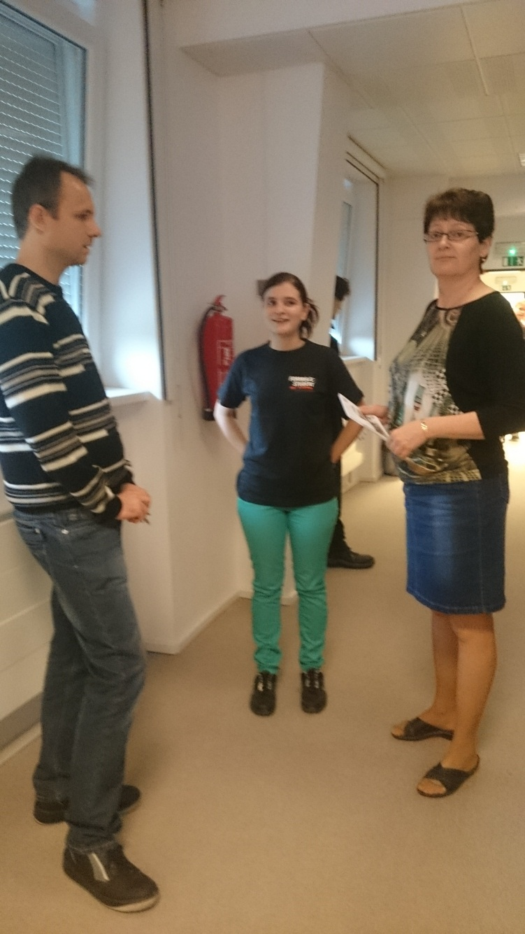
Sál je zatím prázdný.
Týna absolvuje zahřívací kolo.
Odpovídá na množství otázek svých učitelů.
Jsme překvapeni,
že Týna je pořád ta Týna,
kterou jsme znali u nás
– rifle, tenisky a drdol –
jako by se zastavil čas.

Slide 3
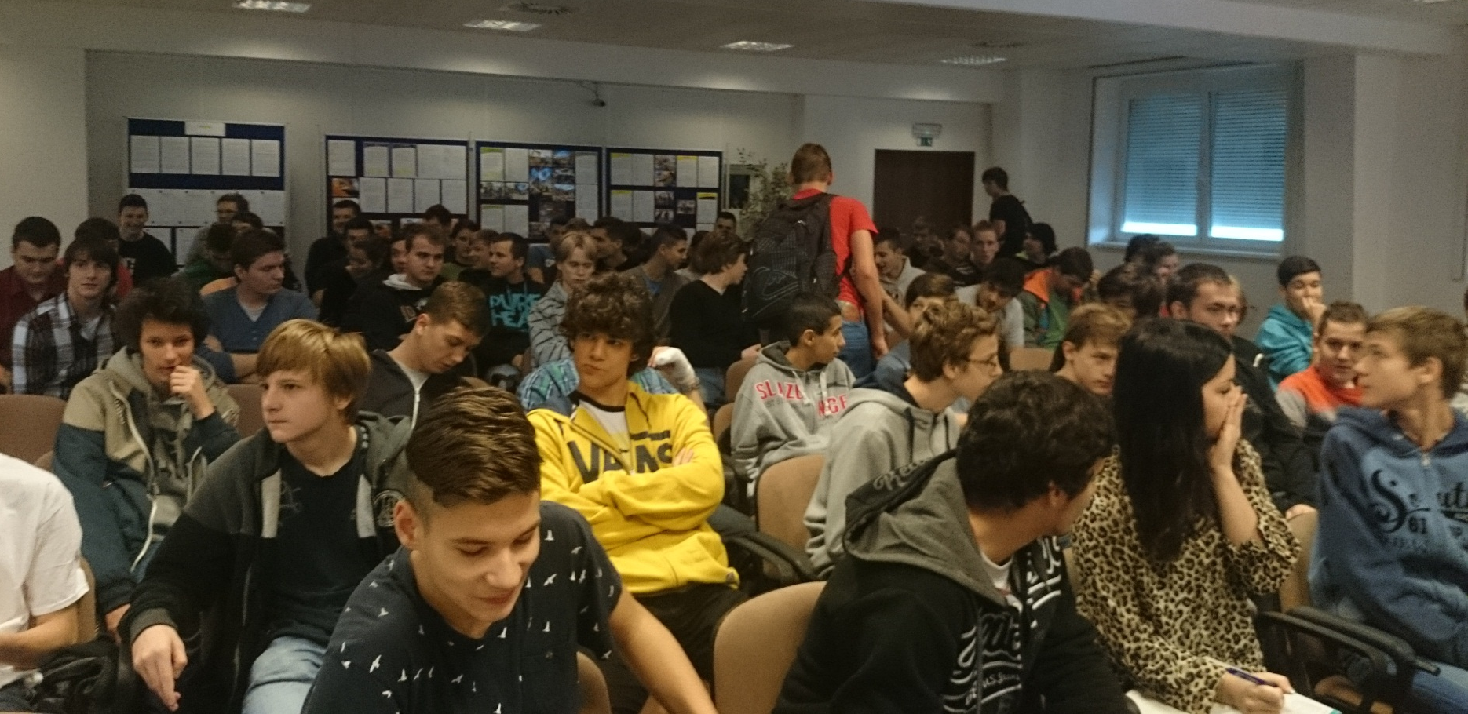
8:00
Všichni jsou na svých místech, můžeme začít.

Slide 4
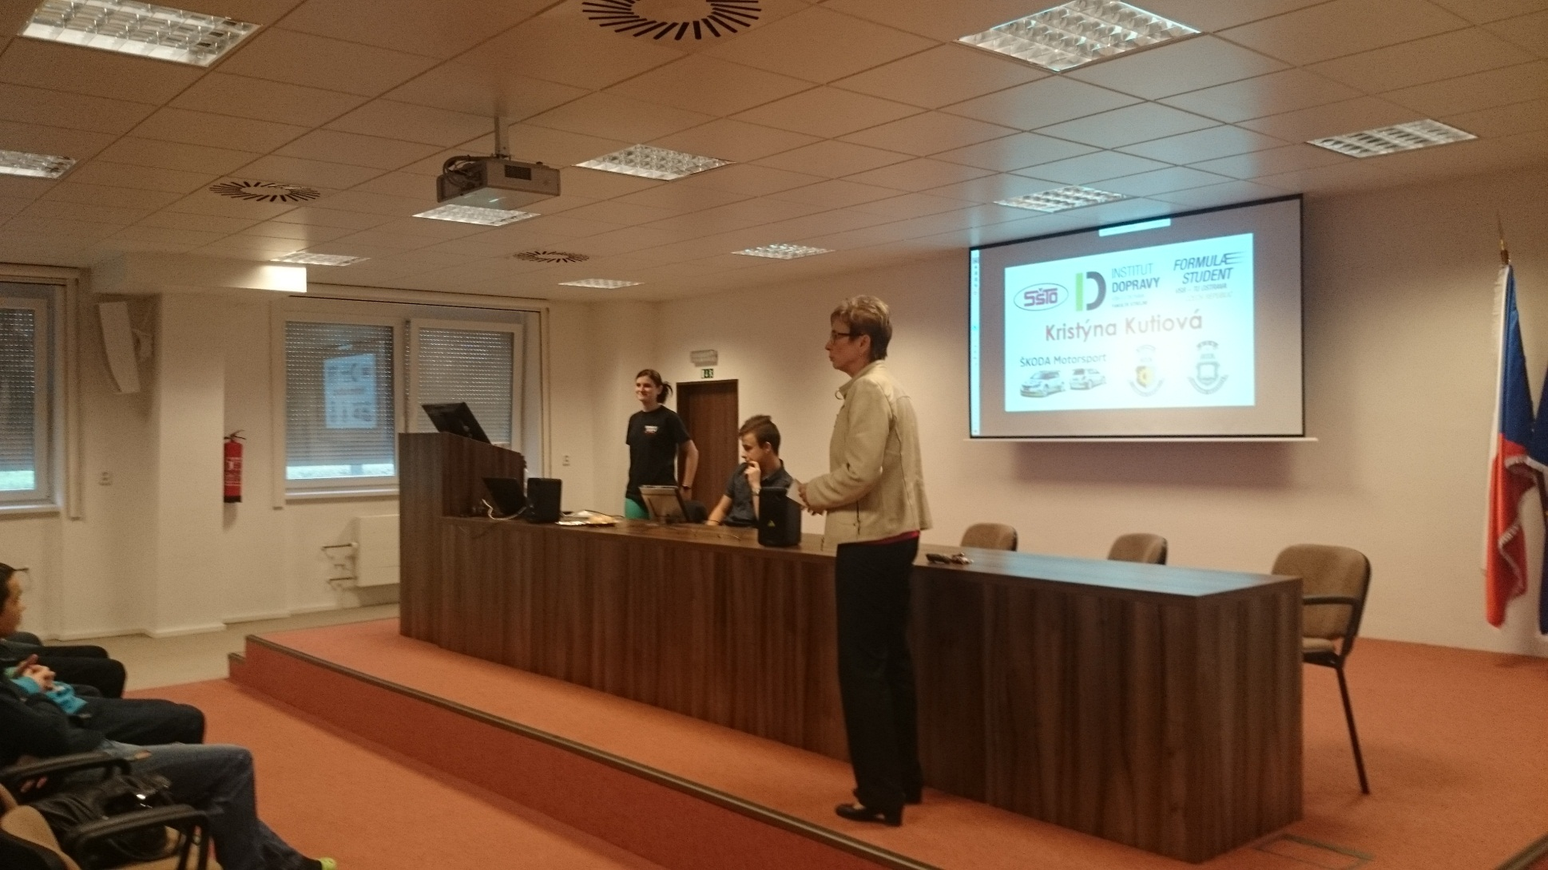
Akci uvedla ZŘTV Mgr. Renáta Ságlová.

Slide 5
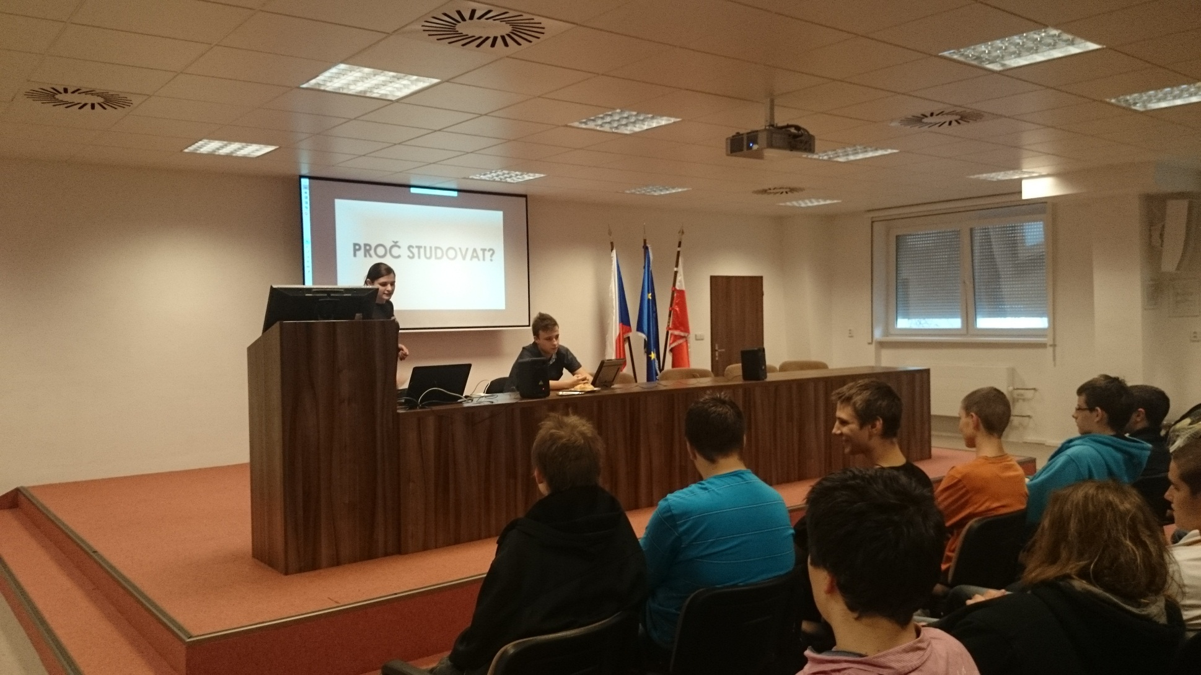
Proč studovat?
Proč se toto musím učit?
Měj cíl a budeš to vědět!

Slide 6
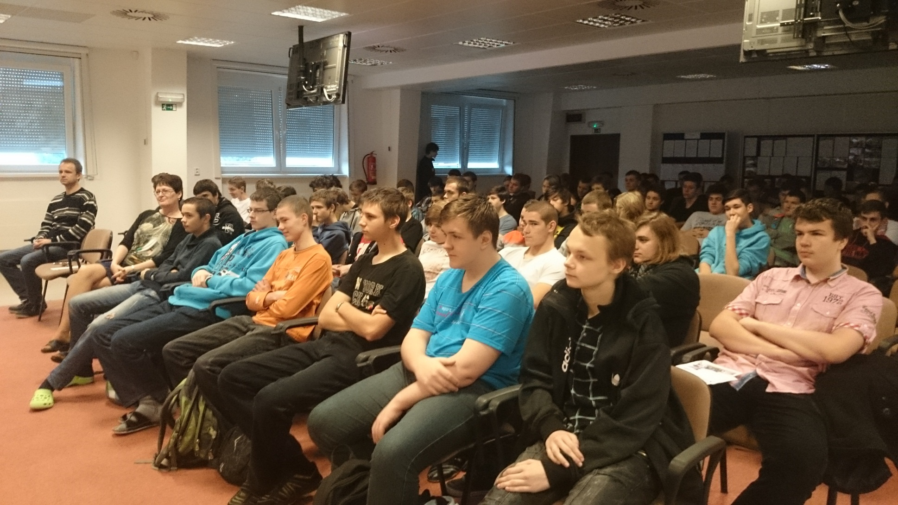
V sále byl klid, nebyl slyšet ani šepot,
občas výbuch smíchu.
Týna získala respekt.

Slide 7
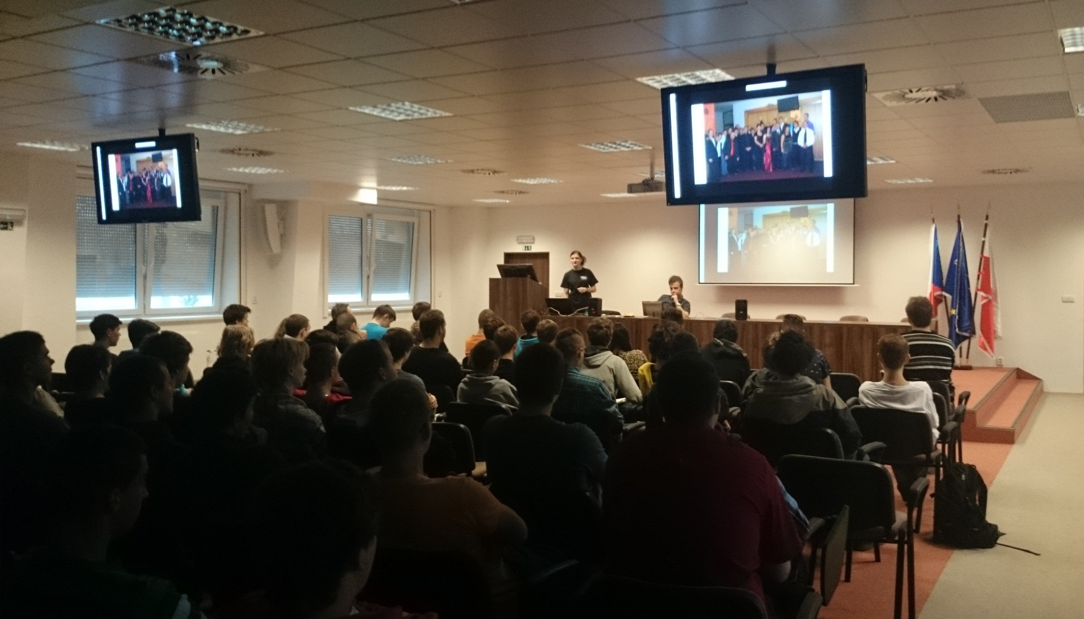
Vzpomínky na středoškolská studia – zde foto ze stužkovacího večírku.
Nebyla jiná – stejná jako autotronici v sále.
Měla vizi, kterou nikdy neopustila – bude konstruktér.

Slide 8
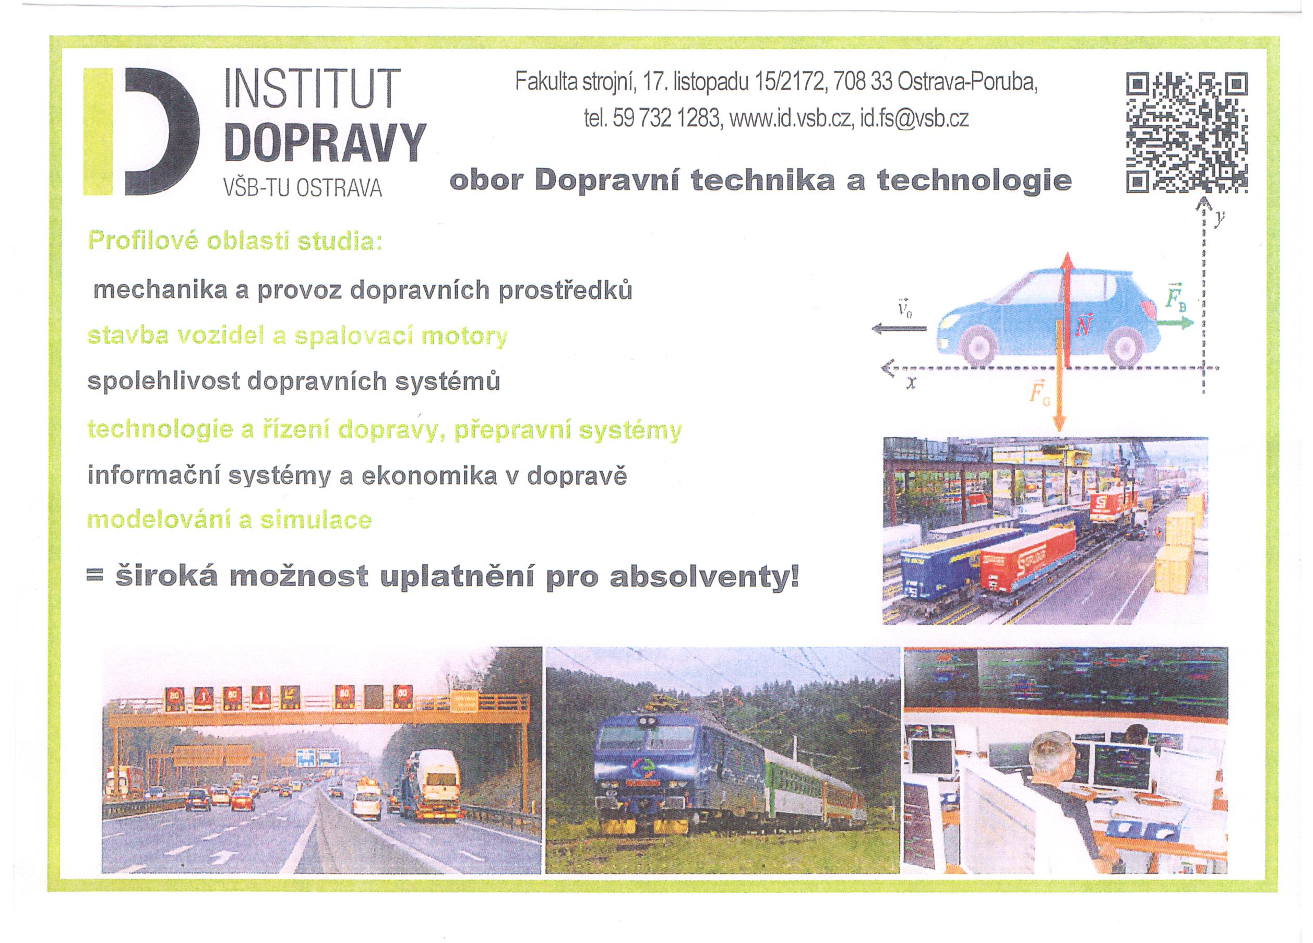

Slide 9
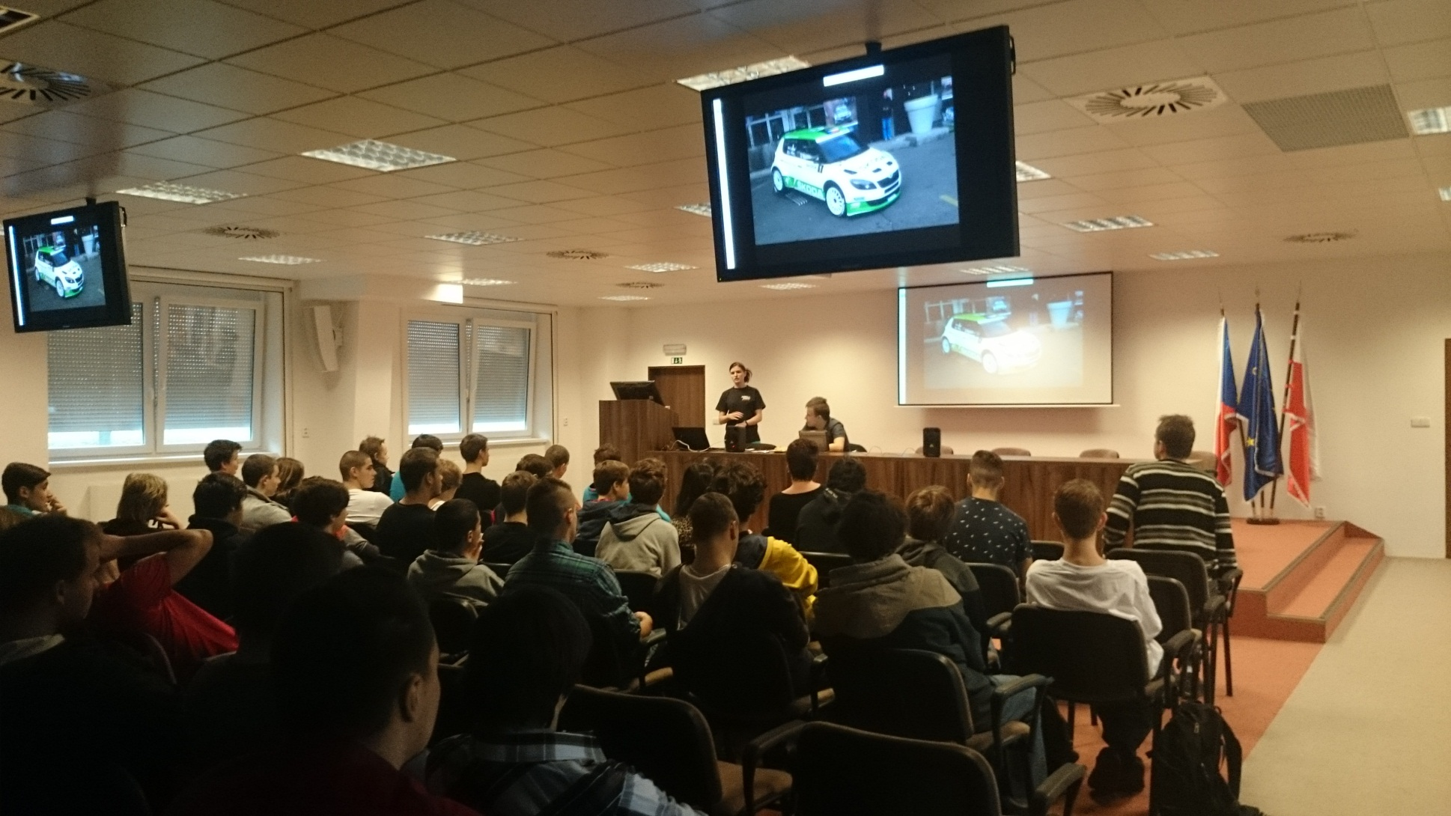
V týmu se komunikuje zásadně jenom anglicky …
Musela jsem se naučit rýsovat a modelovat v Pro Engineeru (Creu) …
Ve výsledku to byla fakt výzva …
… a ejhle, sny se opravdu stávají skutečností…

Slide 10


Slide 11
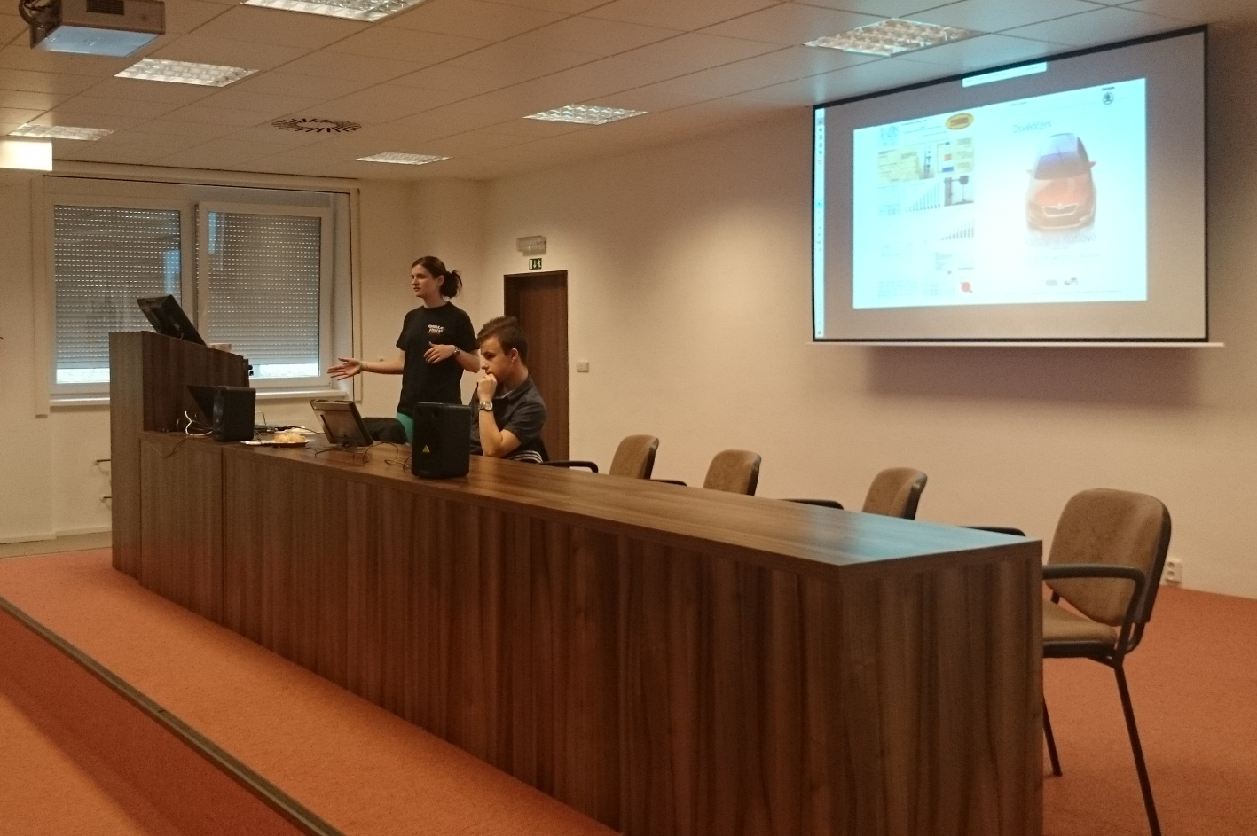
Shrnuto podtrženo…
… za poslední rok jsem se stala členem konstrukčního týmu dvou formulí, úspěšně ukončila bakalářské studium, získala praxi u špičky v motorsportu
a u všeho se skutečně bavila.
Kromě toho brigádně pracuji jako animátor
v Malém světě techniky U6 a v STC v Dolní oblasti Vítkovice.

Slide 12
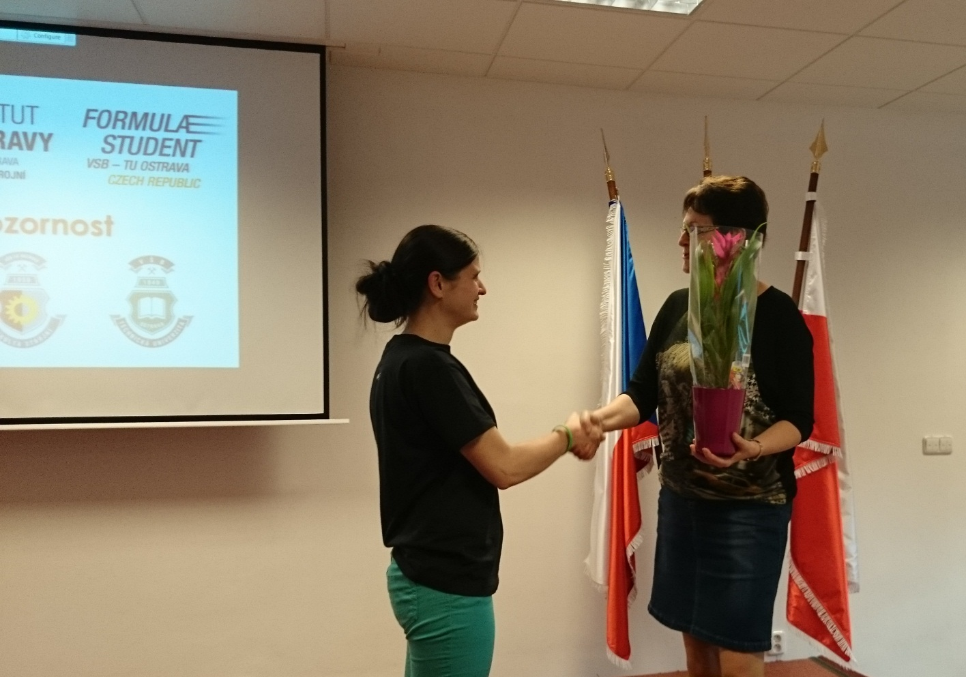
Paní učitelko,
děkuji za podporu
v době středoškolského studia.

Slide 13
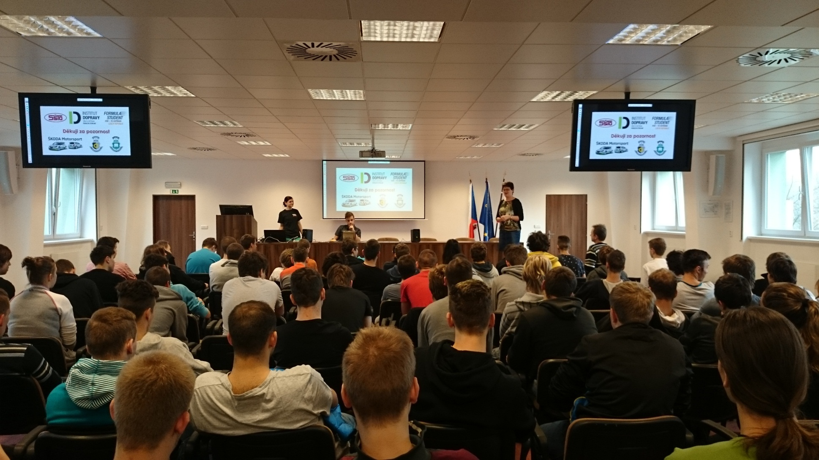
Týno,
děkujeme za osobní zpověď, podnětné informace
a hlavně za profesní motivaci našich autotroniků.

Slide 14
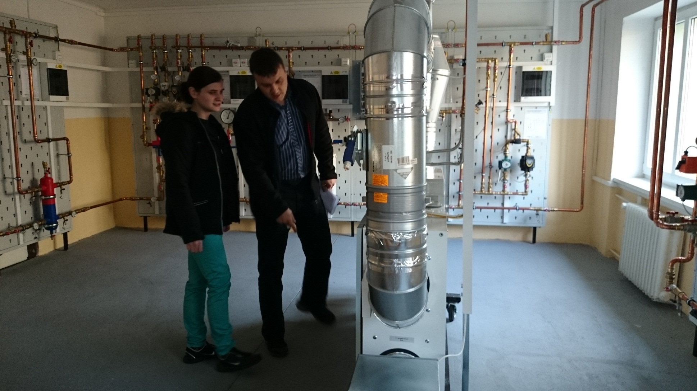
Po přednášce pro 80 autotroniků a 3 autotroničky
si Týna prohlédla nové vybavení školy.
Vše ji nesmírně zajímalo, byla přímo zvědavá.

Slide 15
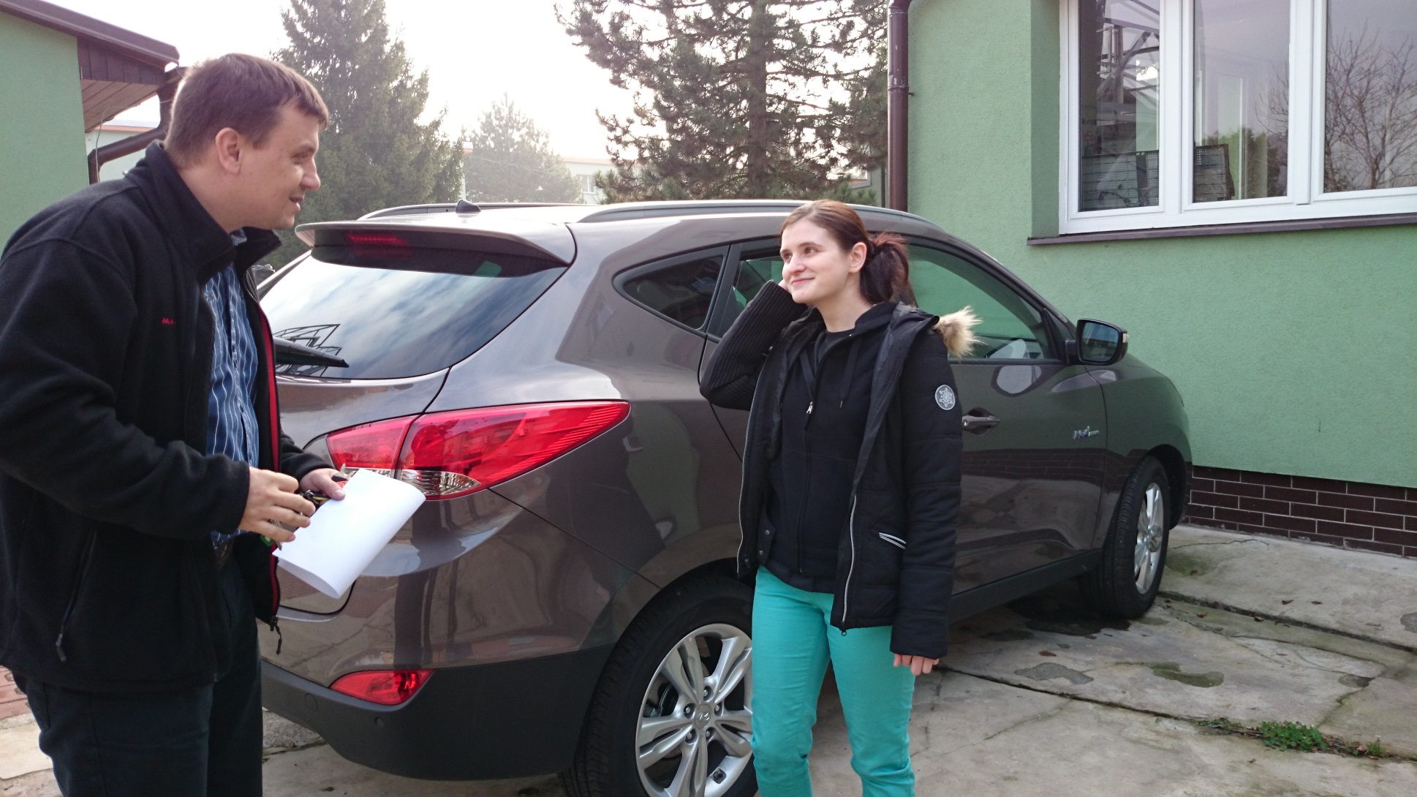
U aut se zdržela Týna samozřejmě nejdéle.
Chrlila jeden technický údaj za druhým, a to i v ředitelně.

Slide 16
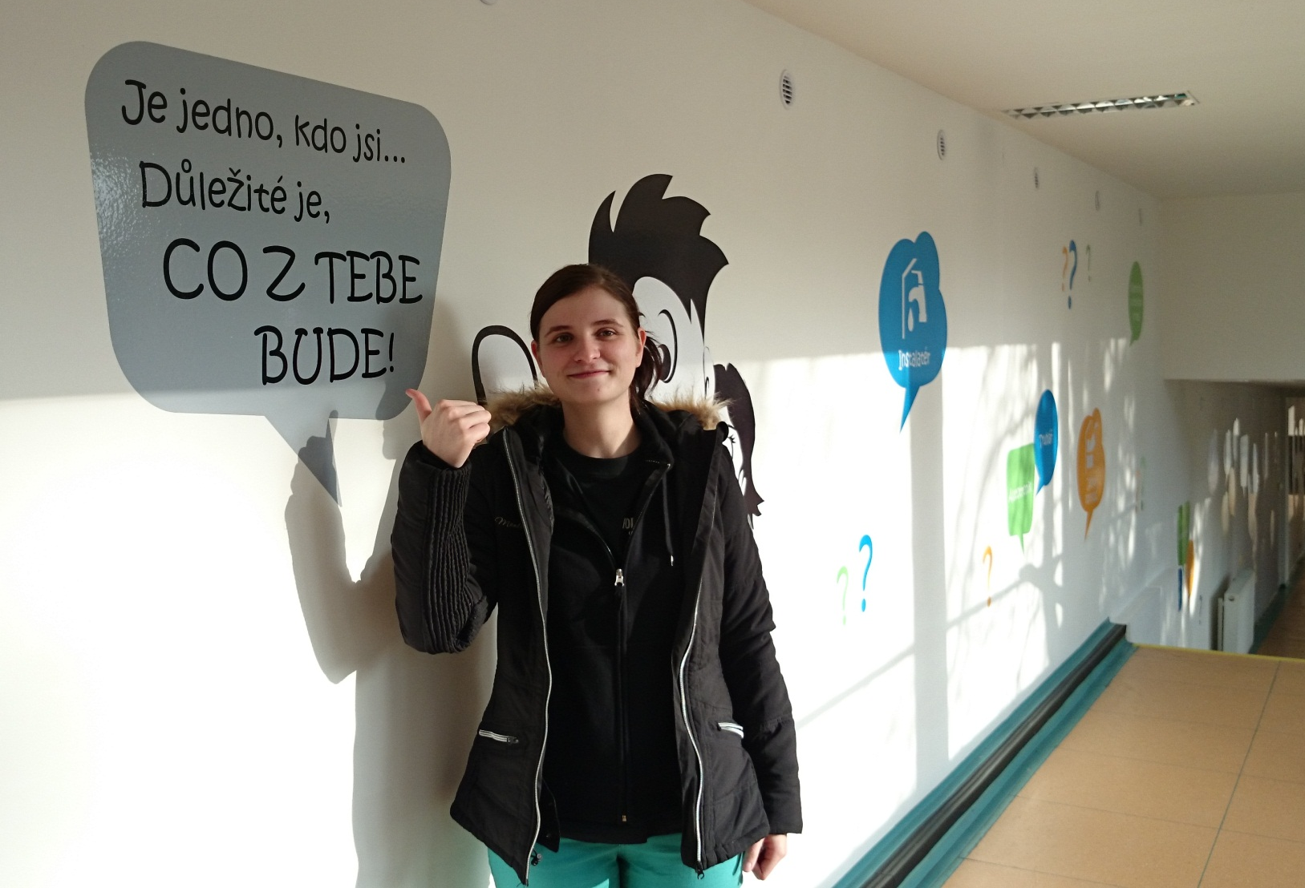
Týno,
ještě jednou děkujeme za Váš čas
a
těšíme se na další spolupráci s Vámi.

Slide 17
Děkujeme za pozornost
a
vytvoření příjemné atmosféry.
Mějte se moc hezky
a zase někdy na shledanou …
Garant akce: RNDr. Jana Nováková
Foto: Martin Kvasnica
Technické zázemí: Jiří Kuljovský (2.ATN-AT)

